Slide 1
CADENAS DE TEXTO

Slide 2
Cadena
Una cadena es una secuencia de caracteres.

Slide 3
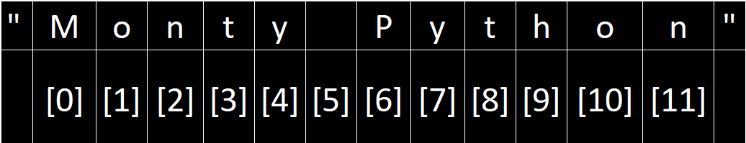
CADENAS

Slide 4
01
DEBANADO DE CADENAS
Consiste en mostrar contenido de una cadena de manera segmentada

Slide 5
DEBANADO DE CADENAS
[0:5] = “Monty”
[ :3] = “Mon”
[3 : ] = “hon”

Slide 6
02
REGLAS DE LAS CADENAS

Slide 7
Es importante escribir las cadenas con comillas dobles (“ “) o con comillas simples (‘ ‘)
No confundir un número en comillas, a un número sin comillas
“4” → 4
REGLAS AL ESCRIBIR CADENAS

Slide 8
VAMOS A LA PRÁTICA…

